Slide 1
Артика
Команда Арктические Хранители

Slide 2
Белый медведь
Белый медведь — самый крупный сухопутный хищник на Земле. Масса взрослого белого медведя может достигать 0,7 тонны, а длина тела — превышать три метра. Белые медведи великолепно плавают. Официально зарегистрированный рекорд — 687 километров по воде, преодолённых белой медведицей без остановки на отдых.

Slide 3
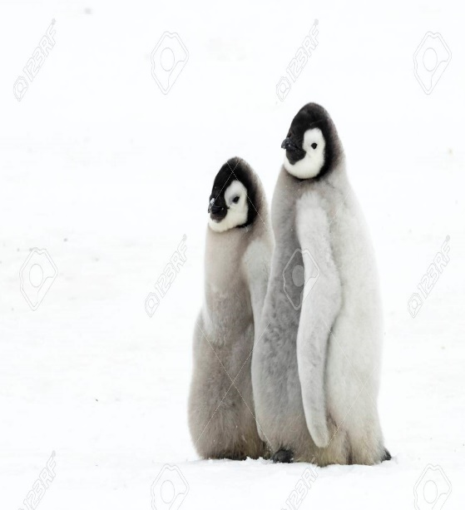
Пингвины
Пингвины не умеют летать, зато отлично плавают. Их крылья в процессе эволюции видоизменились в ласты, а кости, образующие скелет, стали плоскими. Черный окрас спины у пингвинов помогает притягивать даже незначительное солнечное тепло, что позволяет им согреться даже в такой холодной Антарктике.

Slide 4
Температура в Арктике
Какая температура в Арктике зимой и летом?
Климат типично арктический. Средняя годовая температура —12°С (о. Рудольфа); средняя температура июля около 0°С; средняя температура января около —24°С (минимальные температуры зимой до —52°С), ветры достигают 40 м/сек.

Slide 5
Кто открыл Арктику
В 1733-1743 годах российскую Арктику впервые комплексно и масштабно исследовала Великая Северная экспедиция, в работе которой приняли участие Витус Беринг, братья Дмитрий и Харитон Лаптевы, Степан Малыгин, Семен Челюскин. В ходе морских и пеших походов они нанесли на карту почти все русское побережье Ледовитого океана.

